Slide 1
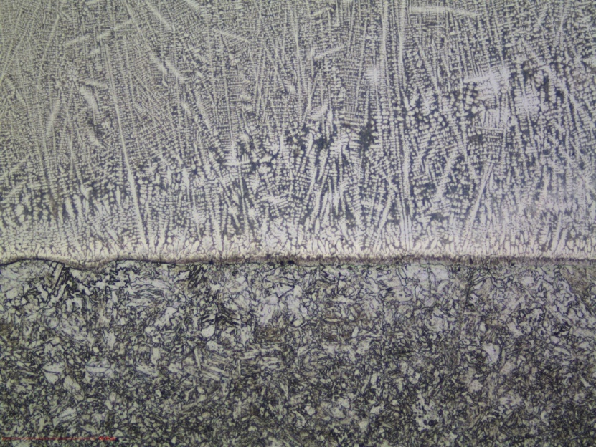
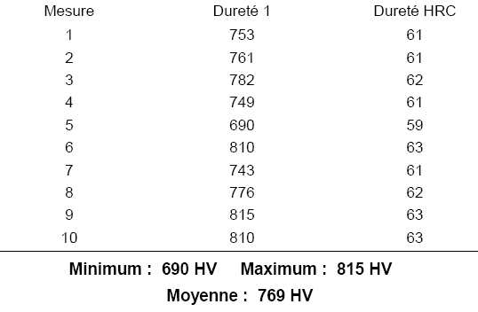
Solution Technopowder 500
Exemple : Solution Technopowder 500 sur acier 42CrMo4 :
Gamme opératoire :
Réalisation d’un corps de pièce économique en 42CrMo4 (usinage aisé, coût matière)
Dépôt laser d’une couche épaisseur 1,5 mm de dureté moyenne 57 HRc
Finition par usinage du dépôt à l’outil pour épaisseur finale 1,2 mm.
Traitement de revenu pour atteindre la dureté finale (769 HV)
Dureté après revenu 550°C
Microstructure Dépôt 440V sur acier doux
Gx20 Attaque Nital

